Slide 1
第10章 综合应用设计
10.1 算法设计策略
10.2 课程设计的目的、要求和选题
目的：培养综合应用设计能力。
要求：使用数据结构的基础知识和技能，解 决实际应用问题。

Slide 2
10.1 算法设计策略
10.1.1 分治法
10.1.2 动态规划法
10.1.3 贪心法
10.1.4 回溯法

Slide 3
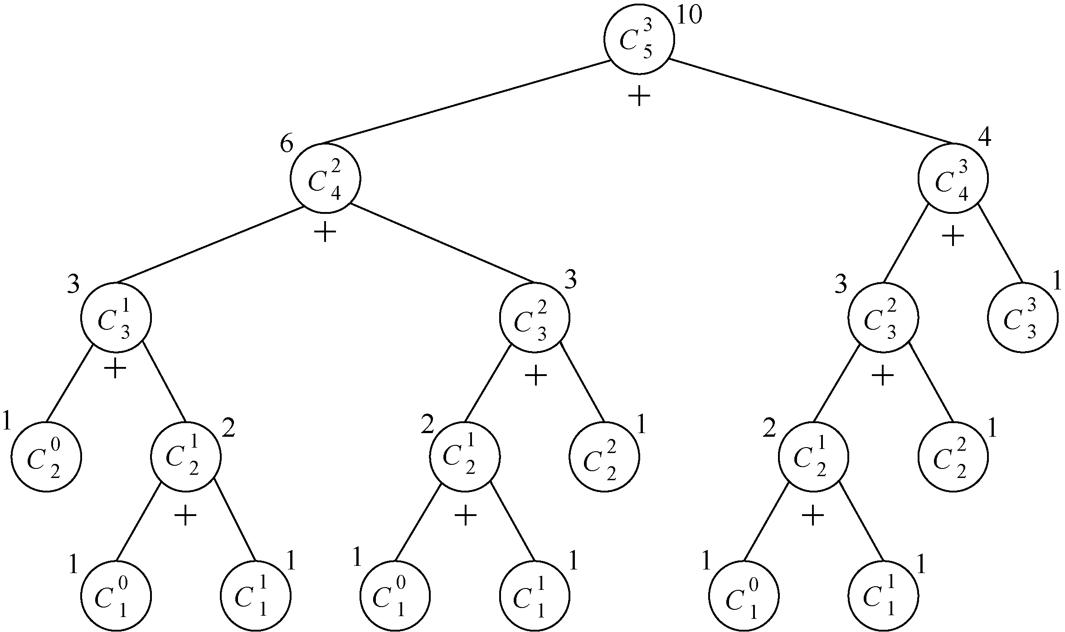
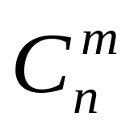
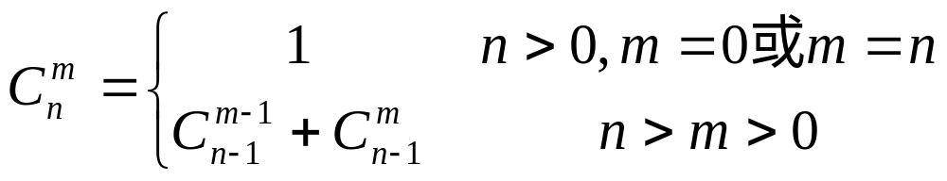
10.1.1 分治法
分治策略
  最优子结构
  子问题独立
【例10.1】 计算组合数

Slide 4
2. 分治与递归
  结果 求解问题（问题规模）
  {
  if （问题规模足够小） //递归边界条件
  求解小规模子问题；
  else
  while（存在子问题） //分解成若干子问题
  求解问题（子问题规模）； //递归调用
  return 各子问题合并后的解；
  }

Slide 5
3. 分治法的效率分析
  对于只分解成一个子问题的递归定义，采用循环方式。
    求阶乘、遍历线性表、顺序查找；
    二分法查找、二叉排序树查找将问题分解为2个子问题，选择了其中一个。
  对于分解成多个子问题的递归定义，采用递归算法。如果非递归算法，则使用栈。

Slide 6
10.1.2 动态规划法
n
动态规划
动态规划法的基本要素
  最优子结构
  子问题重叠

Slide 7
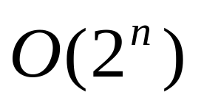
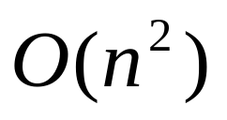
【例10.1】 动态规划法求组合数。
  分治法。
  动态规划法。
  杨辉三角，O(1)
n
n m | 0 | 1 | 2 | 3 | 4 | 5
1 | 1 | 1
2 | 1 | 2 | 1
3 | 1 | 3 | 3 | 1
4 | 1 | 4 | 6 | 4 | 1
5 | 1 | 5 | 10 | 10 | 5 | 1

Slide 8
10.1.3 贪心法
买了一样东西36.4元，付100元，应找零63.6元，如何选择币值？
  63.6元 = 10元×6+1元×3+0.1元×6 //15张，可用解
  63.6 = 50+10+2+1+0.5+0.1 //6张，最优解

Slide 9
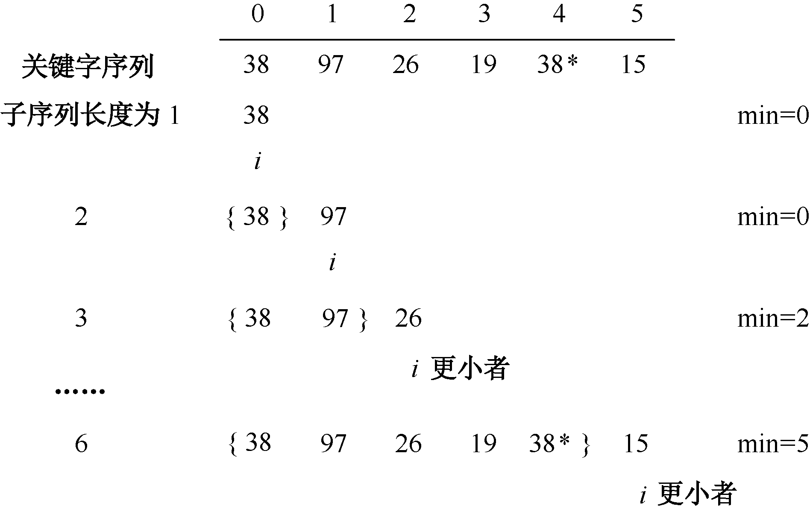
1. 贪心选择策略
求解数据序列最小值算法

Slide 10
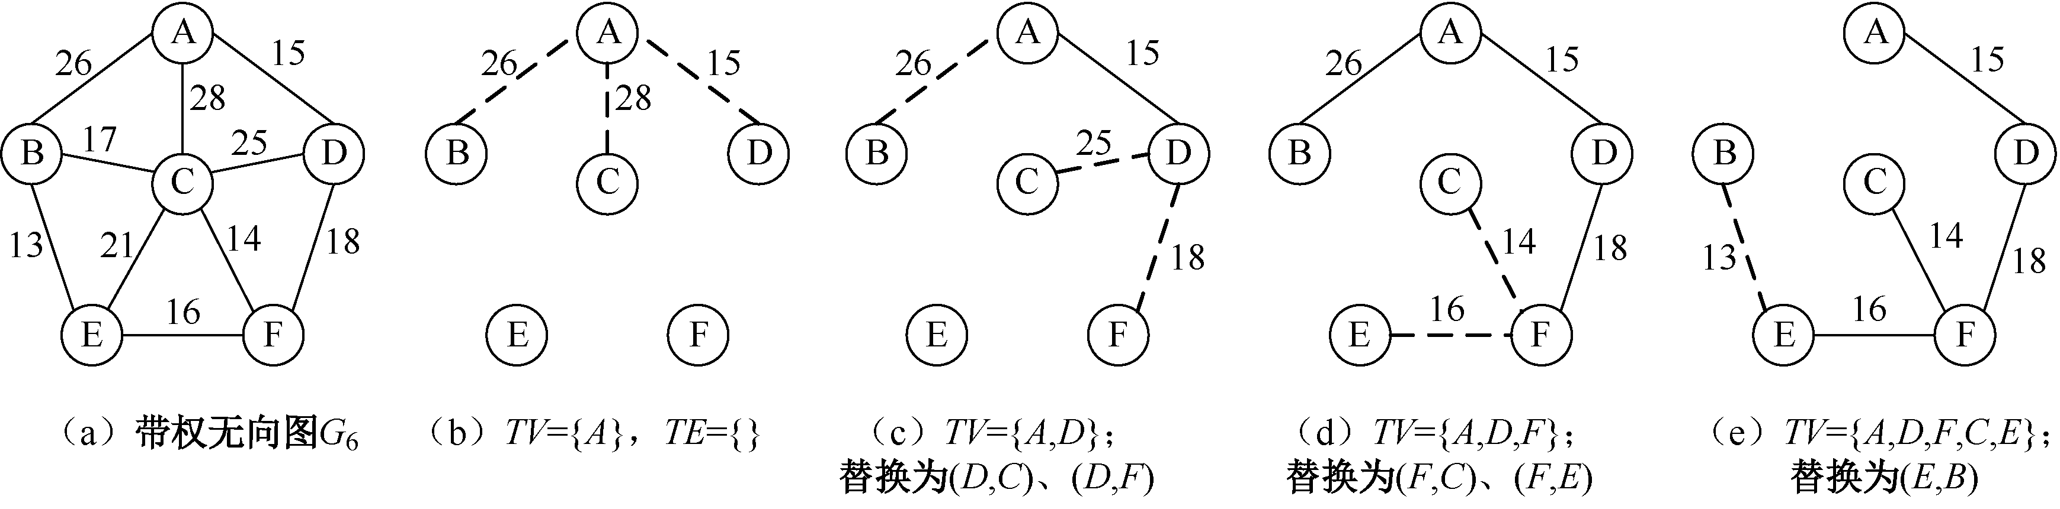
2. 采用贪心策略的算法
Prim算法

Slide 11
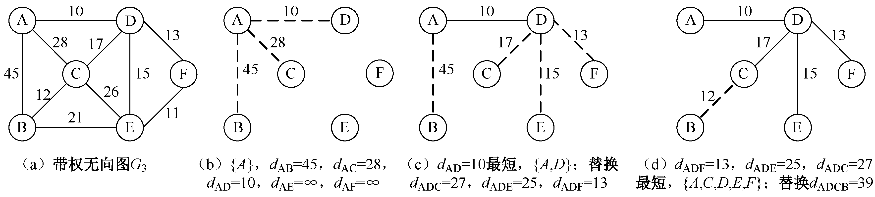
Dijkstra算法采用贪心策略

Slide 12
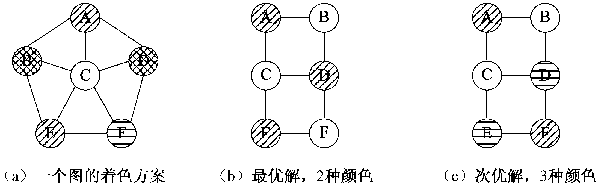
10.1.3 贪心法
贪心法的基本要素
  贪心选择性质
  最优子结构性质
贪心法与动态规划法的区别
贪心法求得次优解（着色问题 ）

Slide 13
4. 最小堆
（1）比较器抽象类
class Comparator
{ virtual int compare(T obj1, T obj2)=0;
//提供T类的两个对象比较大小的规则，纯虚函数
};
（2）最小堆类声明
class MinHeap //最小堆类，T必须重载>运算符
{ SeqList<T> list; //顺序表
Comparator<T> *comp; //比较器对象指针
}

Slide 14
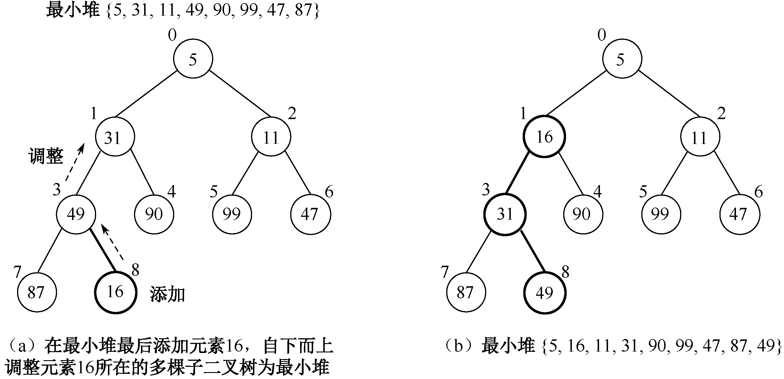
（3）最小堆插入元素

Slide 15
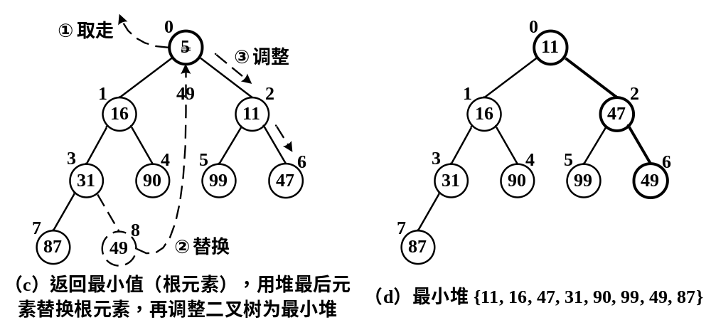
（4）最小堆删除元素

Slide 16
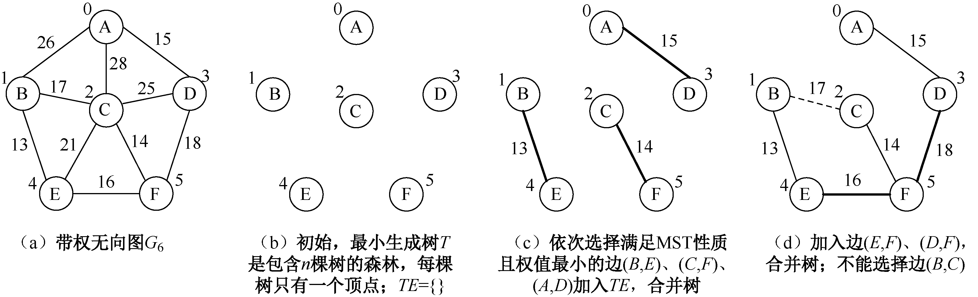
5. Kruskal算法实现

Slide 17
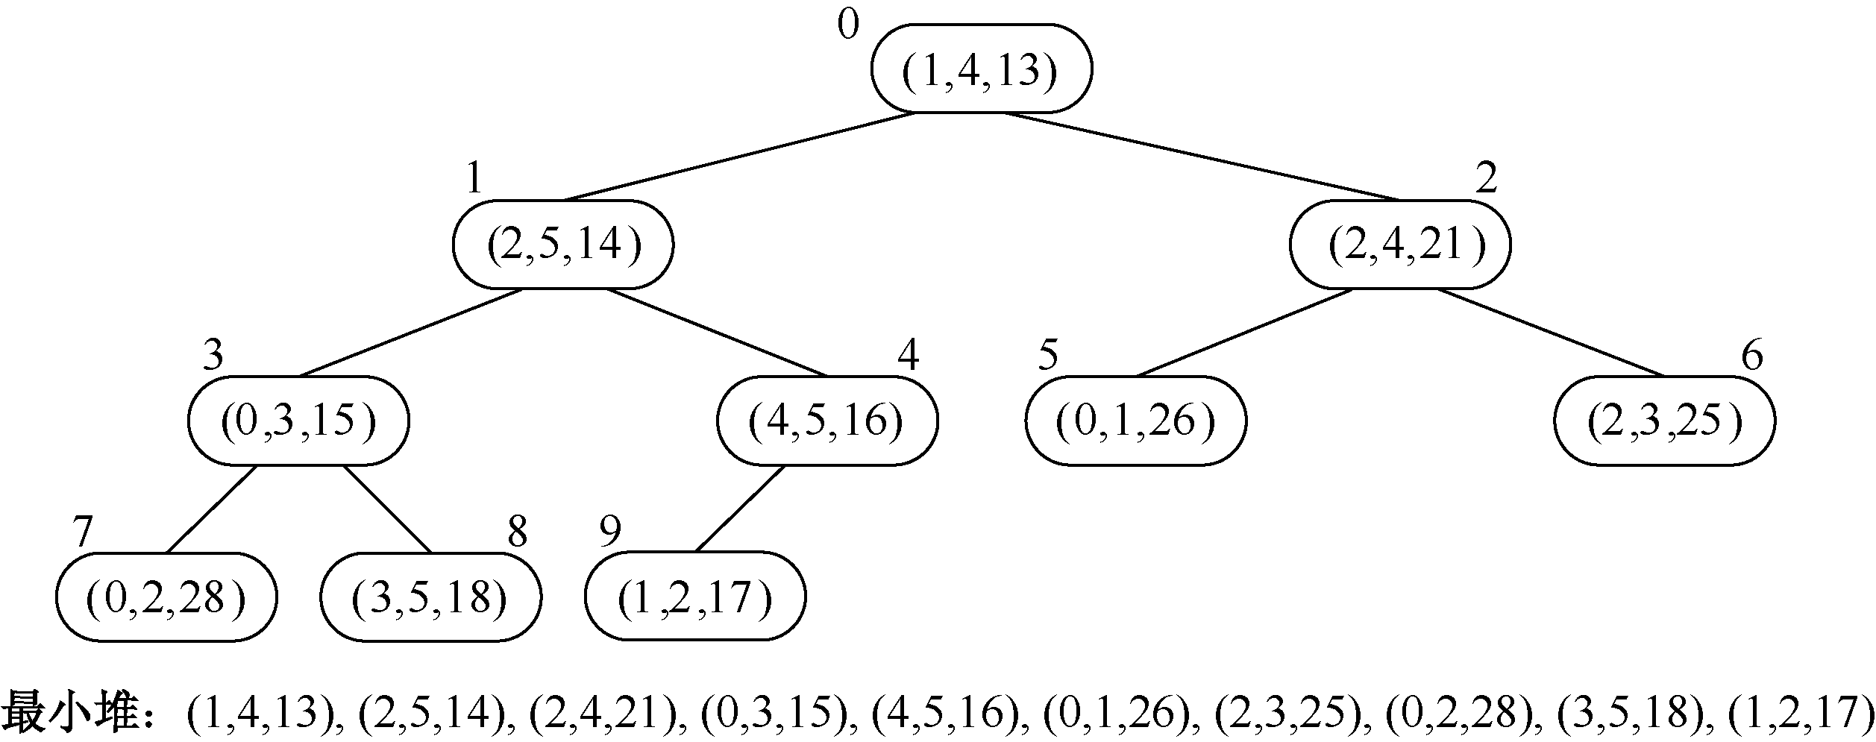
【例10.2】 使用最小堆和并查集实现Kruskal算法。
（1）带权值的边按权值比较大小
（2）最小生成树类 MinSpanTree

Slide 18

（3）并查集类UnionFindSet
并查集（Union-find Set）是一种主要提供查找和合并运算的集合。
〈1〉以树的父指针数组表示一个集合

Slide 19
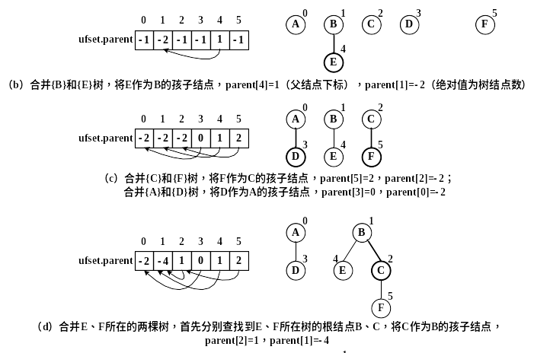
〈2〉 并查集的查找运算
〈3〉 并查集的合并运算

Slide 20
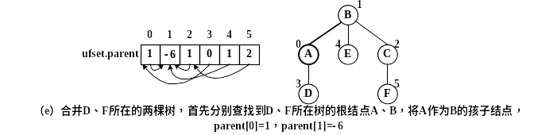
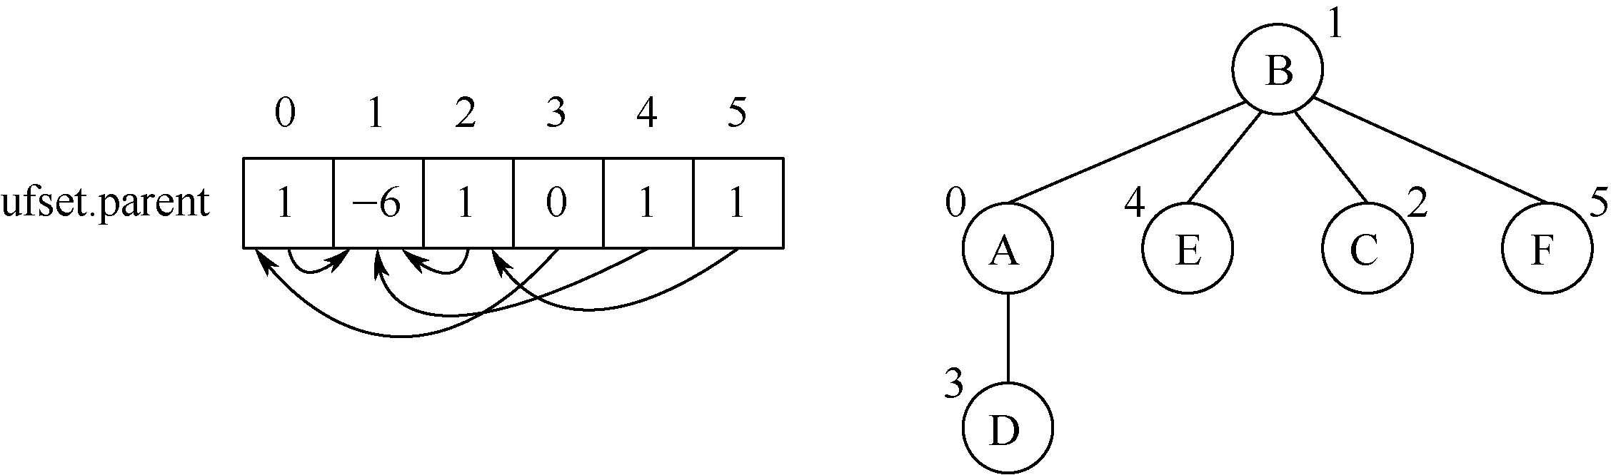
〈4〉 查找时折叠压缩路径

Slide 21
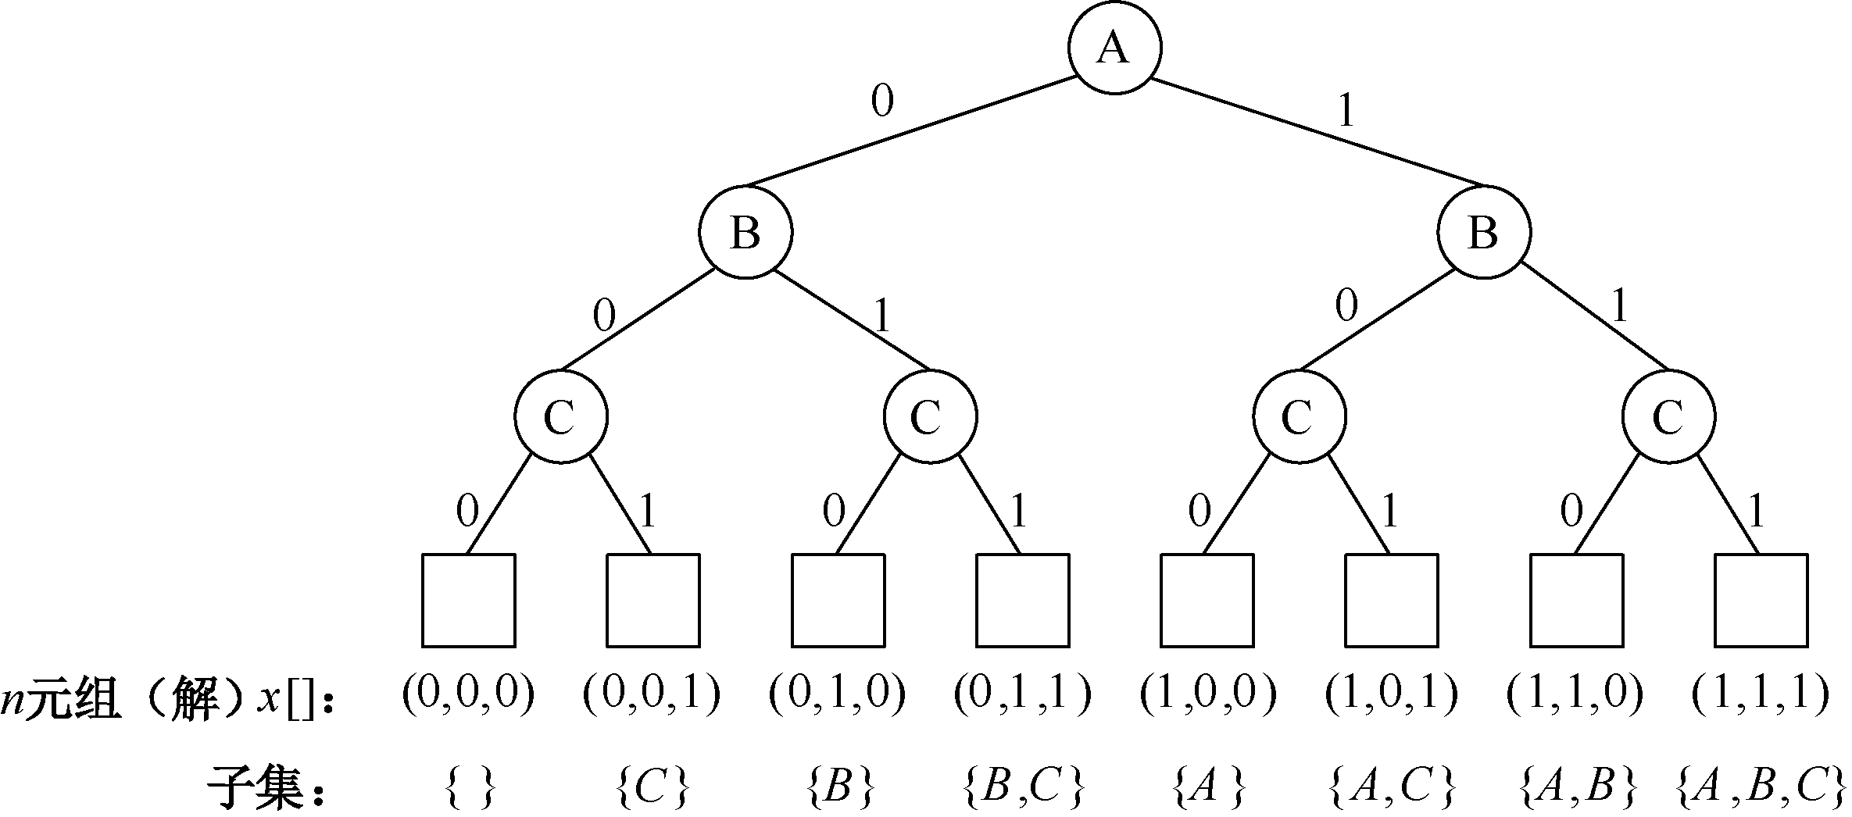
10.1.4 回溯法
问题的解空间及解空间树
  集合{A,B,C}的所有子集的解空间及其二叉树
约束集的完备性

Slide 22
3. 回溯策略
（1）深度优先搜索
（2）剪枝
约束剪枝
限界剪枝
（3）递归回溯与迭代回溯

Slide 23
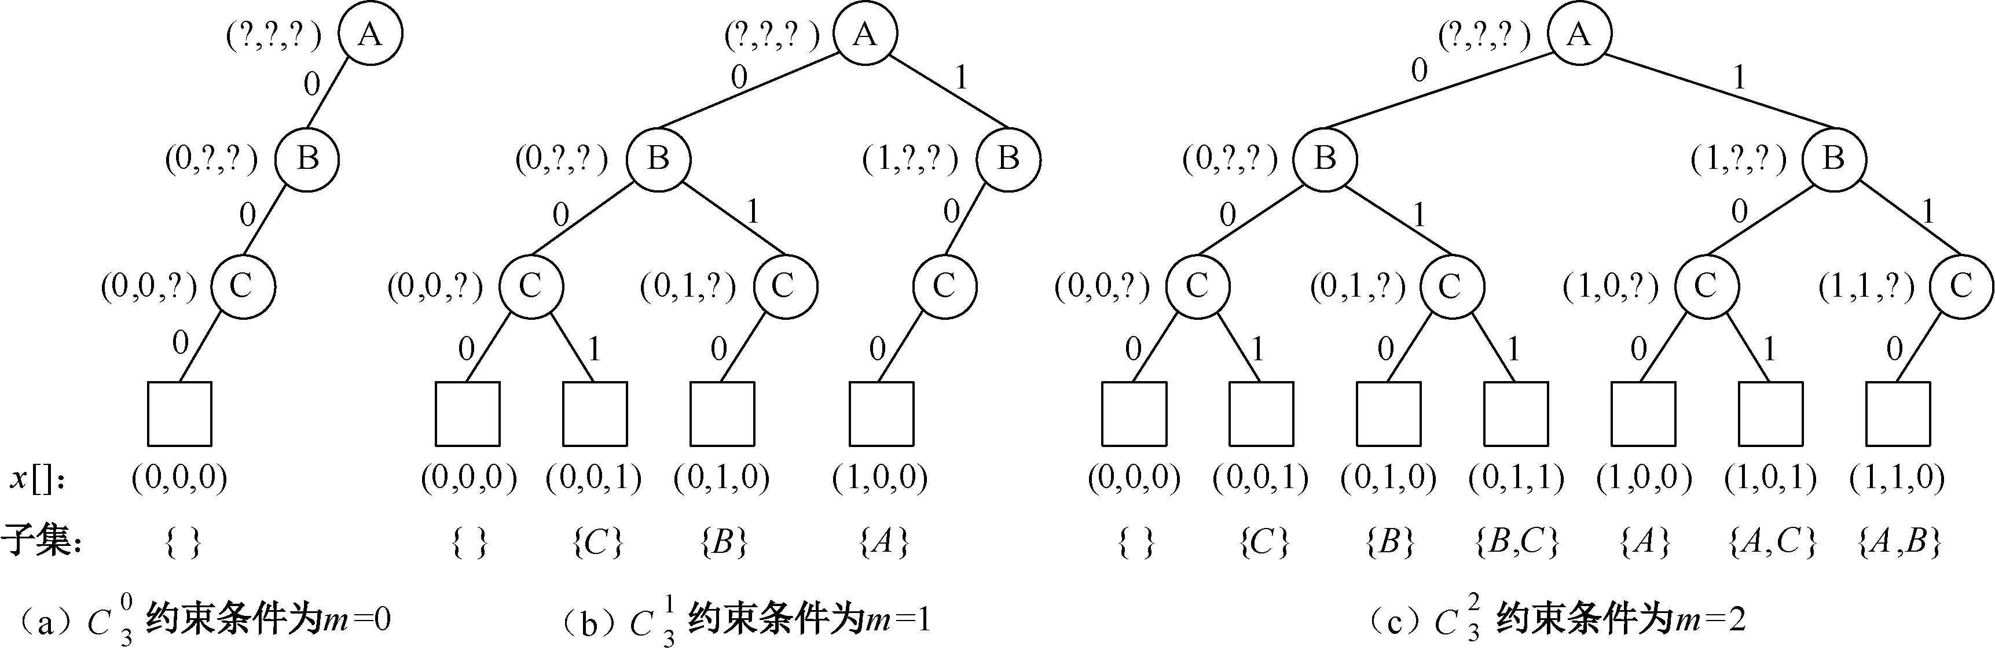
【例10.3】 采用回溯法求组合问题。
① 约束剪枝。

Slide 24
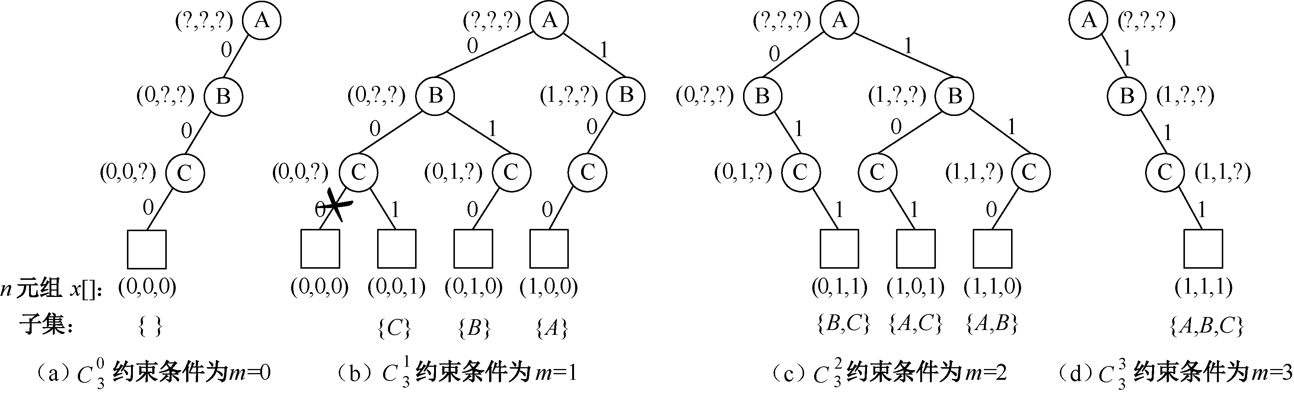
② 限界剪枝。
void printX(T set[], int n, bool x[])
//输出set的一个子集，形式为“{,}”
void printCombined(T set[], int m, int n) //输出从set集合的n个元素中选择m个元素的所有组合

Slide 25
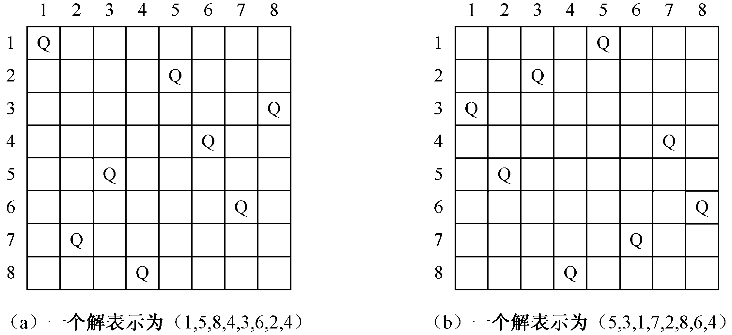
【例10.4】 回溯法求解八皇后问题。
八皇后问题的解空间
用回溯法求解四皇后问题的解空间树
判断隐约束条件
迭代回溯

Slide 26
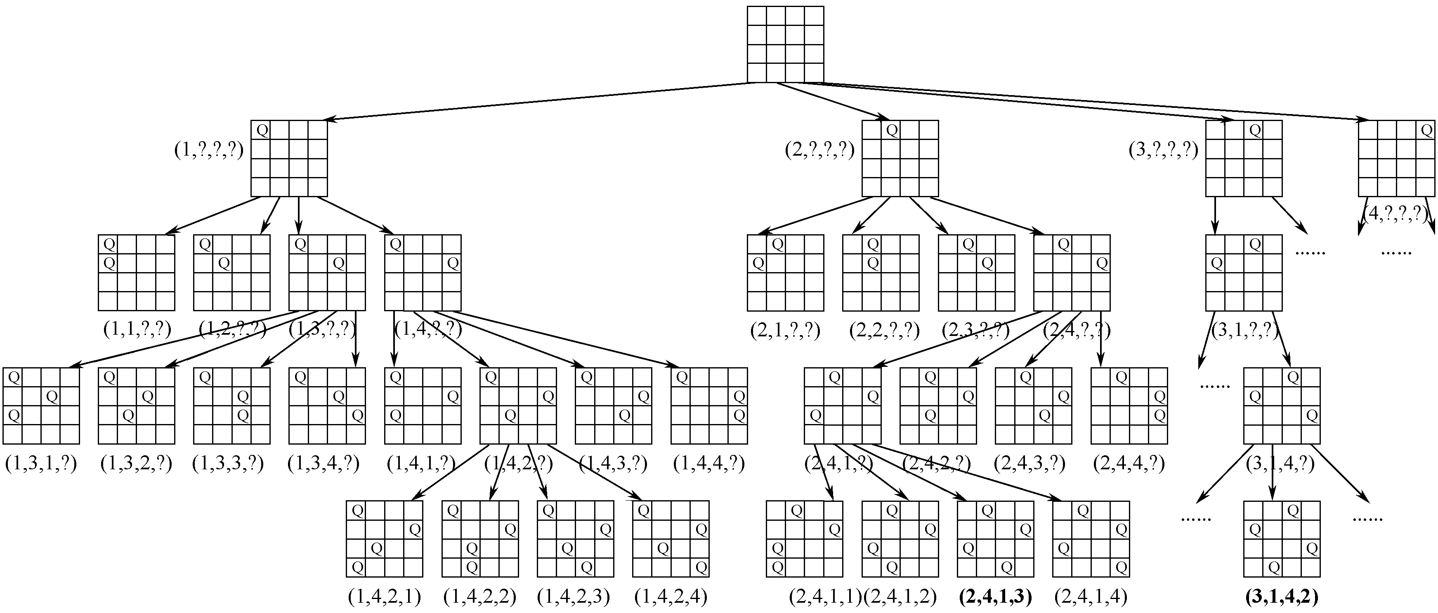
图10.16 回溯法在四皇后问题解空间四叉树中的搜索路径

Slide 27
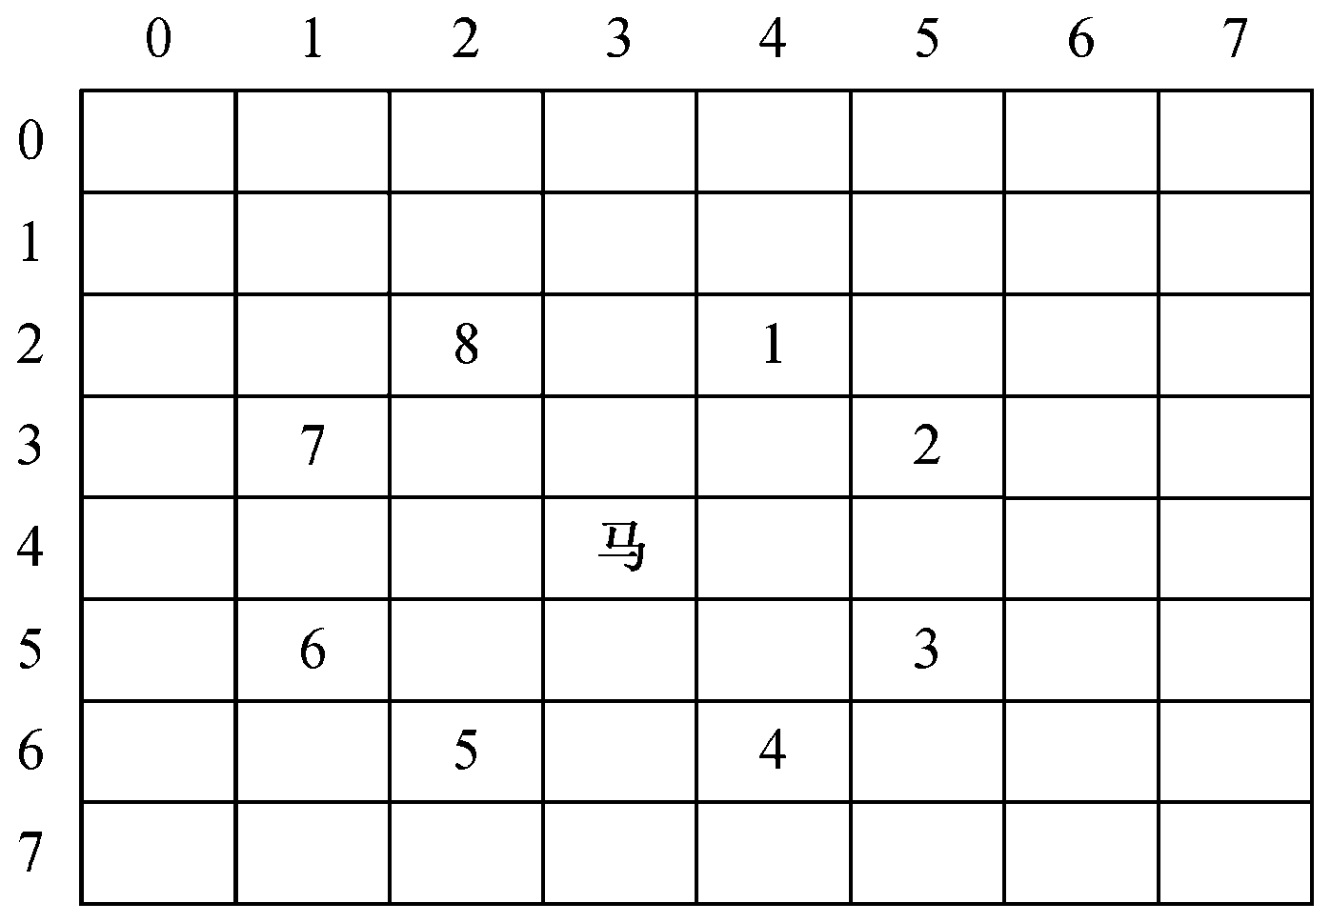
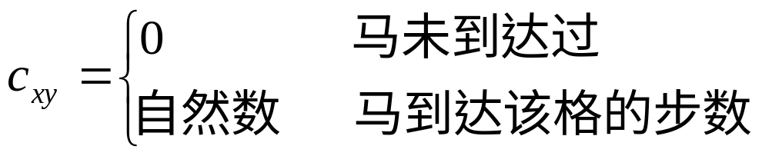
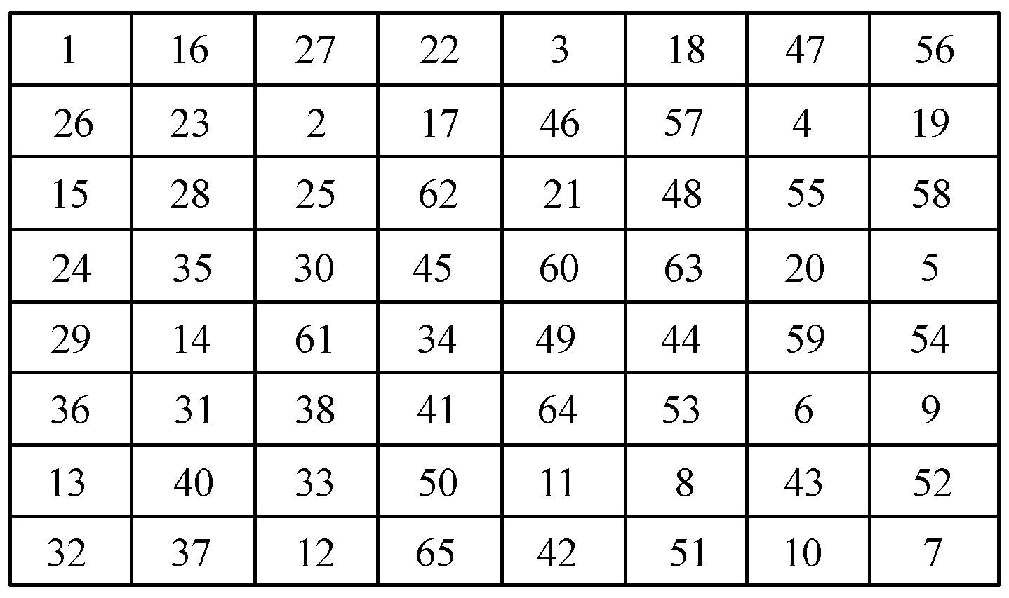
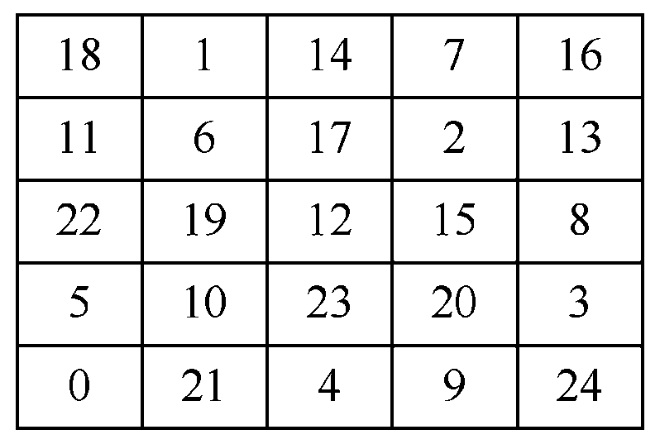
【例10.5】 预见算法解骑士游历问题。
（1）解空间
（2）回溯算法
一次不成功游历路径

Slide 28
（3）预见算法
表10-1 预见(4,3)的下一格的可通路数
方向 | 下一位置 | 可通方向 | 可通路数
1 | (2,4) | 1,2,3,4,6,7,8 | 7
2 | (3,5) | 1,2,3,4,5,7,8 | 7
3 | (5,5) | 1,2,3,4,5,6,8 | 7
4 | (6,4) | 1,2,3,6,7 | 5
5 | (6,2) | 2,3,6,7,8 | 5
6 | (5,1) | 1,3,4,5,8 | 5
7 | (3,1) | 1,2,4,5,8 | 5
8 | (2,2) | 1,2,3,5,6,7,8 | 7

Slide 29
10.2 课程设计的目的、要求和选题
  选题与数据结构课程内容相关，体现基本的数据结构和算法设计原则。
  算法有明确的思路，模块结构合理，表述清楚，算法完整，考虑各种可能情况。
  采用C++语言和面向对象程序设计思想实现。
  程序必须运行通过，对于各种输入数据，有明确的不同的输出结果。程序运行有错误时，必须采取各种调试手段排除错误。
  课程设计报告包括：课程设计目的、题目说明、题意分析、设计方案、功能说明、实现技术和手段、程序流程、源程序清单、运行结果及结果分析、设计经验和教训总结、存在问题及解决方案等。

